Slide 1
言桥教育
项目策划
Business Plan
PRESENTED BY OfficePLUS

Slide 2

01
PART ONE 頁面設計
目录
02
PART ONE 进度安排
CONTENTS

Slide 3
1
Page Design
頁面設計
做好頁面設計，不僅可以給家長體現出我們產品的高級感
還可以提高家長使用過程中的效率舒適感甚至減少程序員的工作量

Slide 4

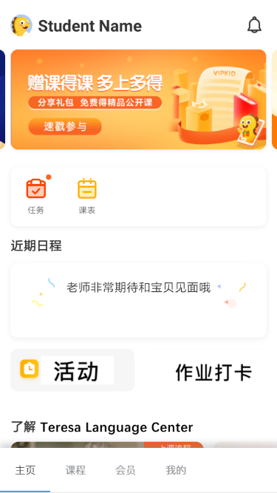
Index
主頁
跑馬燈
主頁是提供給所有訪問網站瀏覽者的第一個頁面，放置一個圖片輪播【跑馬燈】，放置有宣傳內容與活動訊息
快捷訪問
接下來是一個快捷訪問欄
可以放置網站常用的功能路口：
作業、課表等等
然後近期歷程可以是課程、活動的混合信息
底部菜單
底部菜單註明了現在所在的頁面
可以點擊進入其他功能頁面

Slide 5
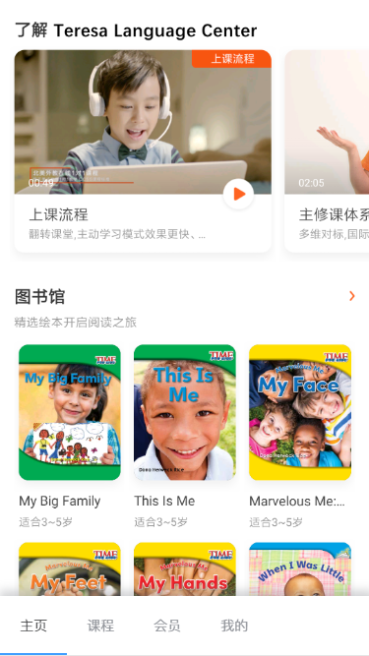
Index
主頁
宣傳欄
相信看到這裡的用戶一定是不需要上面快捷路口的功能也不著急進入底部菜單。所以放置主要的機構宣傳內容
繪本圖書館
這裡可以提供一些免費公開的內容
底部菜單
底部菜單註明了現在所在的頁面
可以點擊進入其他功能頁面

Slide 6
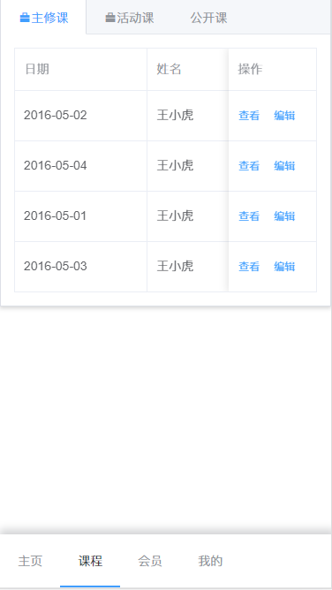
Course
课程
复合表格
表格提供信息浏览和操作功能
可以提供课程报名
请假
查看剩余节数
管理员对班级统一扣课
立即报名

Slide 7
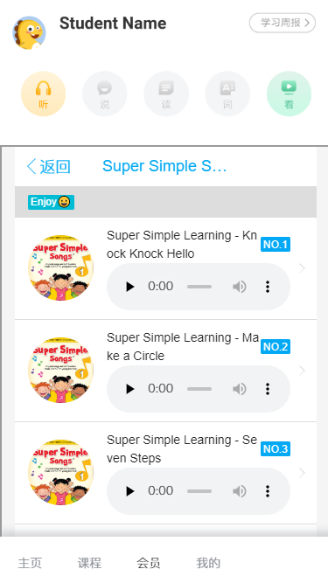
VIP
會員
內容權限
由管理員為用戶所在班級或分組分配VIP内容的查看权限
教育資源
繼承翻新舊教育資源系統帶來更先進更穩定的獨家H5學習資源

Slide 8
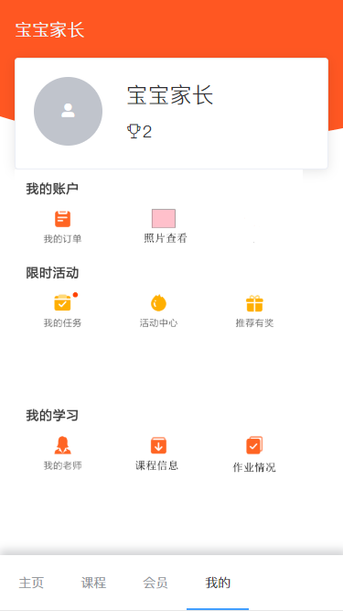
My
我的
個人信息
基礎信息由微信獲取，更多詳細信息、申請會員由用戶手動操作
功能欄
功能欄集中放置照片查看、課表、作業、收藏夾這樣偏向私人的內容

Slide 9
2
Schedule
进度安排

Slide 10
10.20
10.30
11.10
11.20
1
2
3
4
基礎內容確定
核心內容開發
增強內容開發
初上線
敲定基礎內容：核心內容、增強內容、頁面設計、編寫代碼
完成用戶查看教育資源、課表、作業這樣重要的核心內容
完成收藏夾、宣傳欄、頁面美化這樣的增強內容
確保公眾號、服務器、域名穩定可靠在線上運行，開放給用戶瀏覽

Slide 11
3
10/15
进度完成情况

Slide 12
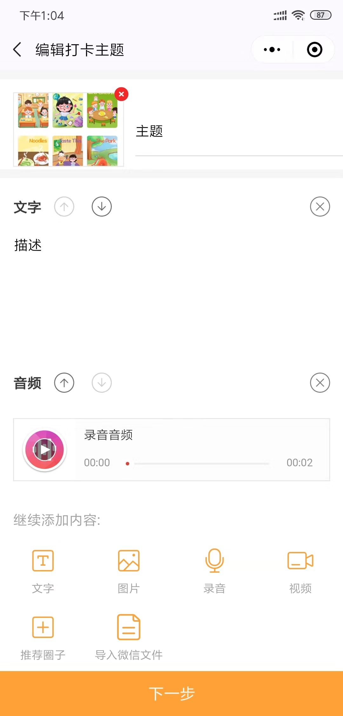
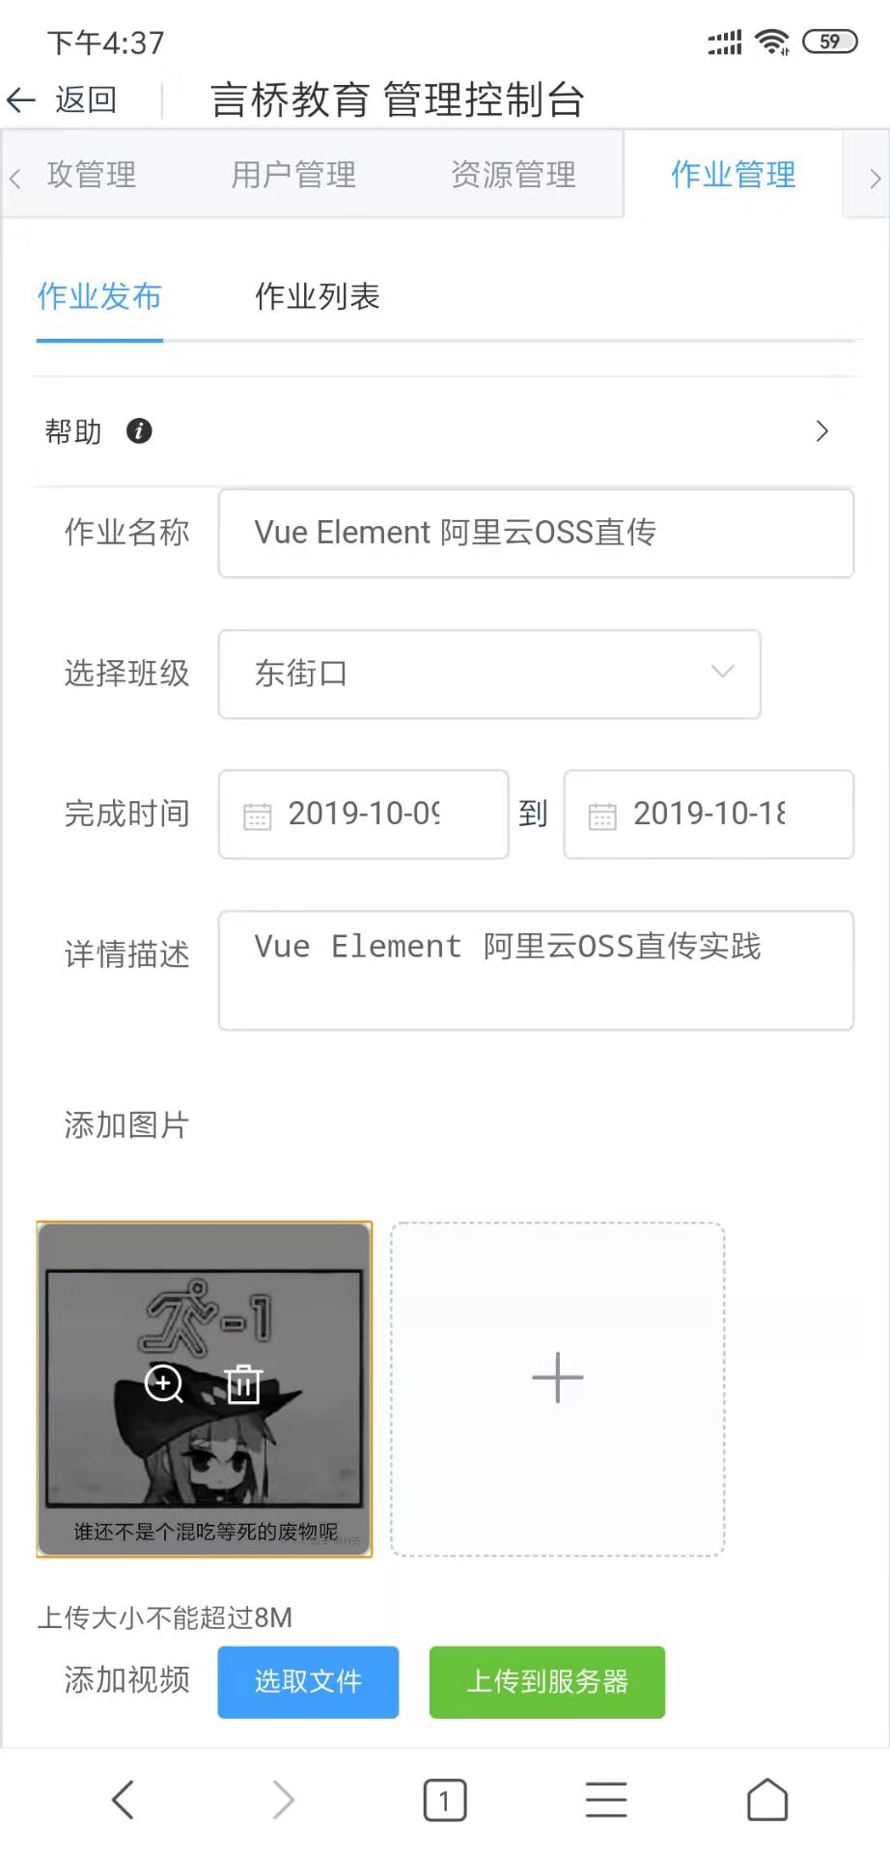
作业功能
參考競品完成的工作主題編輯
可以添加
主題名
工作對應的班級（多選）
可以提交工作的【完成時間】
一段詳情文字描述
9張以內圖片
一段視頻（可以直接拍攝）
問題：視頻過大
（直接拍攝的原生視頻10秒約40M需要上傳過久）

Slide 13
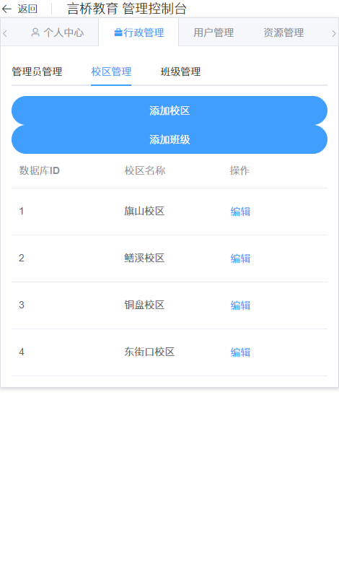
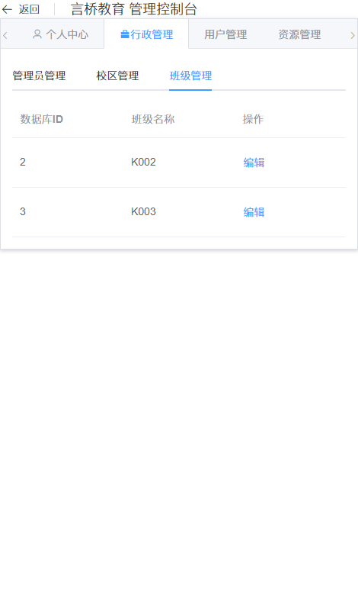
行政管理
在后台可以管理
管理员、校区、班级

Slide 14
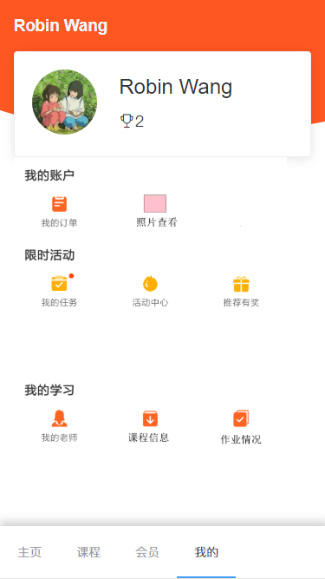
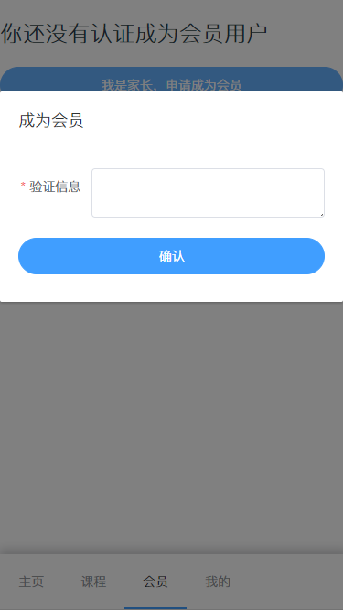
用户界面
系統可以讀取微信資訊
為成為會員的用戶
可以申請成為會員
管理員根據驗證資訊為其劃分所在班級

Slide 15
4
请假 扣课 安排讨论

Slide 16
Now is the Time for Discussion.

Slide 17
THANK YOU
PRESENTED BY OfficePLUS

